Slide 1

Frondend ?
Le front-end c’est la partie du code qui est reçue par le client. Je rappelle que le client c’est notre navigateur Web. Il s’agit finalement des éléments du site web que l’on aperçoit à l’écran et avec lesquels on pourra interagir. Ces éléments sont composés de 3 langages: HTML, CSS et Javascript

Slide 2

C’est quoi un developpeur web pour moi ?
che métier : Développeur web
Le métier de développeur web est de plus en plus recherché par les entreprises qui souhaitent créer un programme ou adapter les solutions techniques déjà existantes.
Les missions d’un développeur web
Le développeur web, c’est le responsable de la programmation. Il est en charge de la conception de sites, d’applications, de logiciels et de programmes informatiques « sur-mesure » pour répondre aux besoins de son entreprise ou des clients. Pour cela, il analyse d’abord leurs besoins et réfléchit à l’ergonomie du programme à venir, dans l’objectif de satisfaire les utilisateurs. Il dresse ensuite un cahier des charges qui précise tous les détails nécessaires pour ces créations, avant de l’appliquer en écrivant les lignes de code. Enfin, il effectue des tests et dans la majorité des cas, est obligé par la suite de corriger les erreurs et d’adapter le logiciel selon les demandes du client.
Après la création du site, de l’application, du programme ou du logiciel commandé, le développeur web a pour mission de le maintenir et de le faire évoluer quand cela est nécessaire. Il est considéré comme le responsable de son bon fonctionnement. Dès que des bugs remontent, il doit les résoudre au plus vite pour qu’ils n’impactent pas le programme en question. Lorsque ses compétences le permettent, il veille à la responsivité du site afin que celui-ci soit optimisé pour le mobile.
Le développeur web possède également une casquette de formateur. En effet, il peut être amené à rédiger des guides qui permettront aux utilisateurs de mieux comprendre les programmes créés. Ces explications servent aussi à former les personnes à éviter les erreurs ou à les régler plus facilement en cas de besoin. L’apprentissage peut se faire à travers une formation individuelle ou d’un groupe d’employés.
Les compétences demandées
La majeure partie du travail se fait de manière autonome et individuelle. Toutefois, le développeur web doit savoir exercer au sein d’une équipe lorsqu’il est employé par une entreprise. Ses projets sont supervisés par un chef de projet web et/ou un directeur technique. Ses capacités de communication, d’écoute des besoins de la société ou des clients et de respect des délais sont alors importantes pour mener à bien son travail.
Créativité et polyvalence déterminent un développeur web qui sait innover, s’auto-former et s’adapter dans un secteur en constante évolution. Bien évidemment, la maîtrise parfaite des langages (SQL, Javascript, HTML, CSS…), CMS, outils et logiciels informatiques à sa disposition pour la programmation est indispensable.

Slide 3
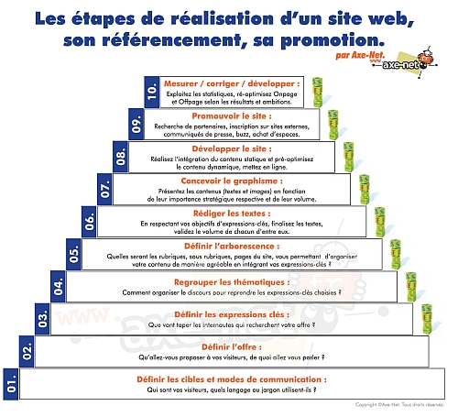
QUELLES SONT LES ÉTAPES DE CONCEPTION D'UN SITE INTERNET ?
QUELLES SONT LES ÉTAPES DE CONCEPTION D'UN SITE QUELLES SONT LES ÉTAPES DE CONCEPTION D'UN SITE INTERNET ?
INTERNET ?
QUELLES SONT LQUELLES SONT LES ÉTAPES DE CONCEPTION D'UN SITE INTERNET ?
ES ÉTAPES DE CONCEPTION D'UN SITE INTERNET ?
QUELLES SONT LES ÉTAPES DE CONCEPTION D'UN SITE INTERNET ?
QUELLES SONT LES ÉTAPES DE CONCEPTION D'UN SITE INTERNET ?

